Slide 1
ИЗ ОПЫТА РЕАЛИЗАЦИИ ПРОЕКТА: «ЦЕНТР ДРУЖБЫ МИРА И ПРОЩЕНИЯ»

Slide 2
Ценности детской группы
1.Доверия между членами сообщества
2.Терпимости по отношению к членам группы
3.Значимости и уместности каждого ребенка
4.Признание компетентности каждого
5.Заботы (поддержки и понимания)
6.Взаимного контроля над ситуацией
7.Альтернативности
8.Риска и победы- ценность развития
9.Открытой и эффективной системы вознаграждения

Slide 3
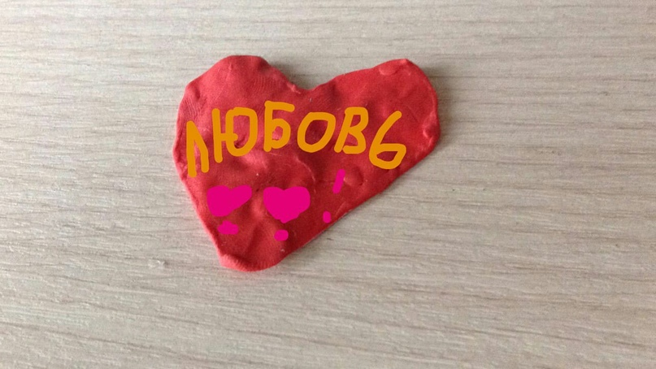
Ценности посредством диалога с «героем» в творческо-продуктивной деятельности

Slide 4
Центр мира, дружбы и прощения «Блаженны миротворцы….»

Slide 5
Детский уголок прощения и примирения

Slide 6
Благодарю за внимание!

